Slide 1
Régime du site– online impact améliorations

Slide 2
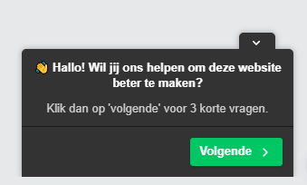
Pourquoi?
Qui visite notre site? Et pourquoi viennent-ils?
Enquête sur les toptasks
Google analytics/hotjar

Slide 3
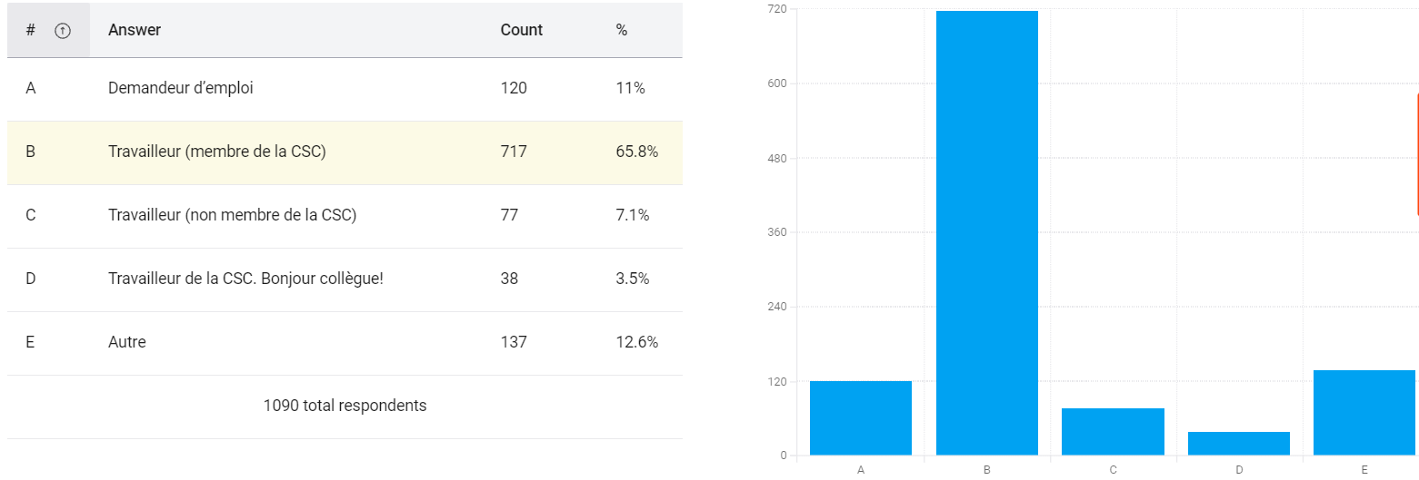
Resultats

Slide 6
Conclusion
La plupart des visiteurs viennent chercher un nombre limité de choses très pratiques. Puis ils sont partis. (cf. site web de la municipalité)
66 % des personnes (qui ont pris le temps de répondre à cette enquête) n'ont pas trouvé ce qu'elles cherchaient (33 % ont trouvé, bien sûr).
C'est très personnel (JE). Nous devons répondre aux besoins de nos membres, et non à l'organisation
Notes:
Systeem 1 est rapide, automatique, émotionnelle et subconsciente.
Systeem 2 est plus lente et plus délibérée. Vous réfléchissez à différentes considérations, différents concepts et pesez toutes les options.

Slide 7
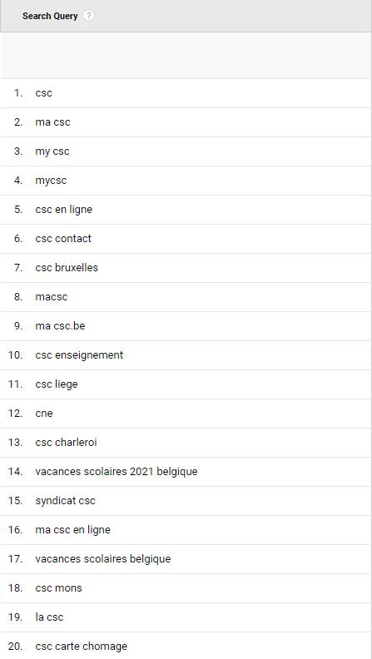
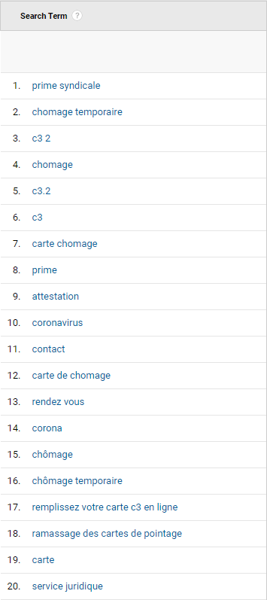
Recherches depuis le
site
Google

Slide 8
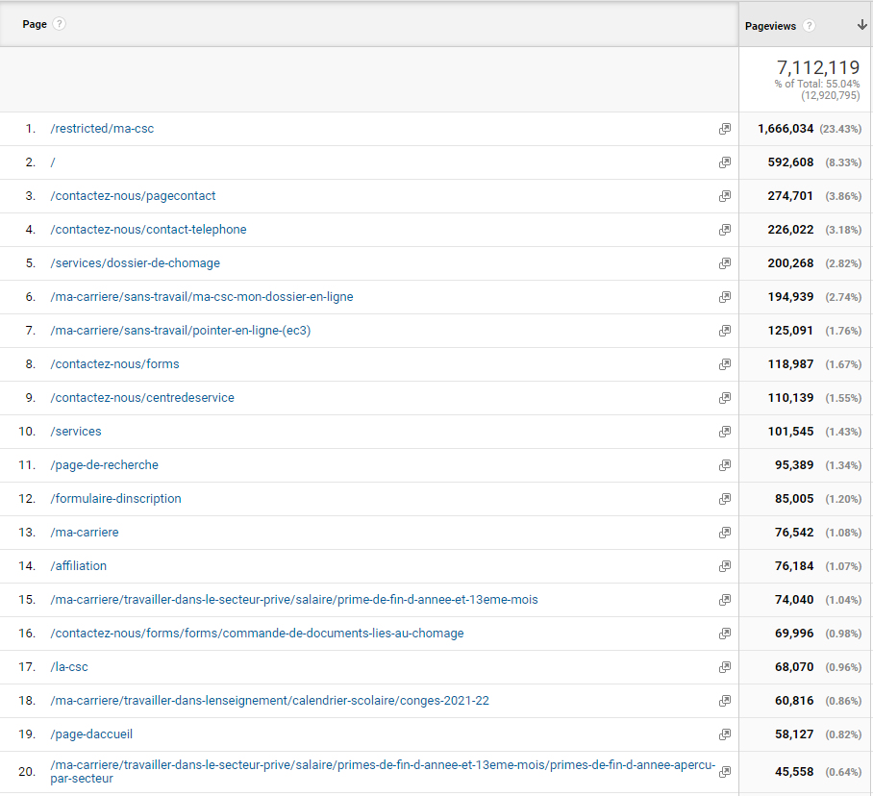

Slide 9
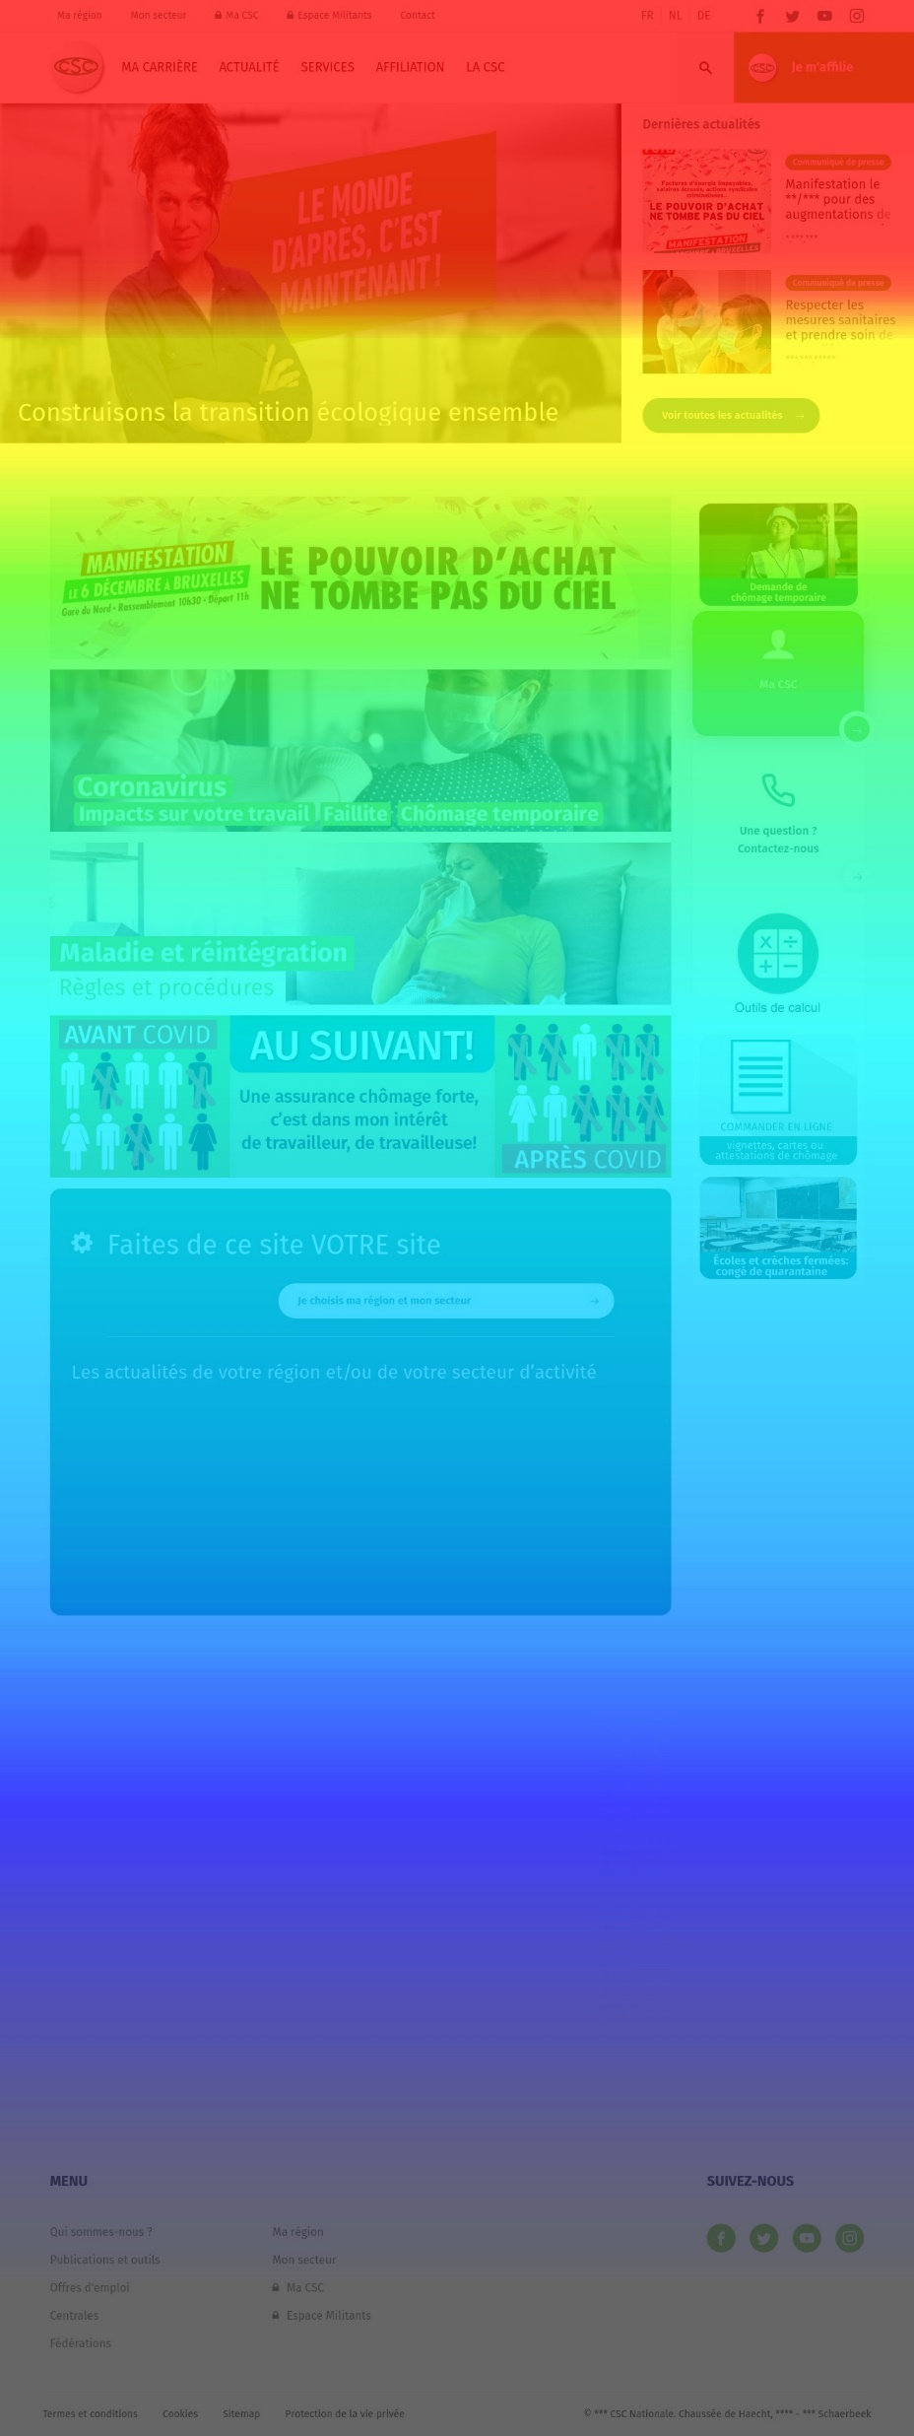
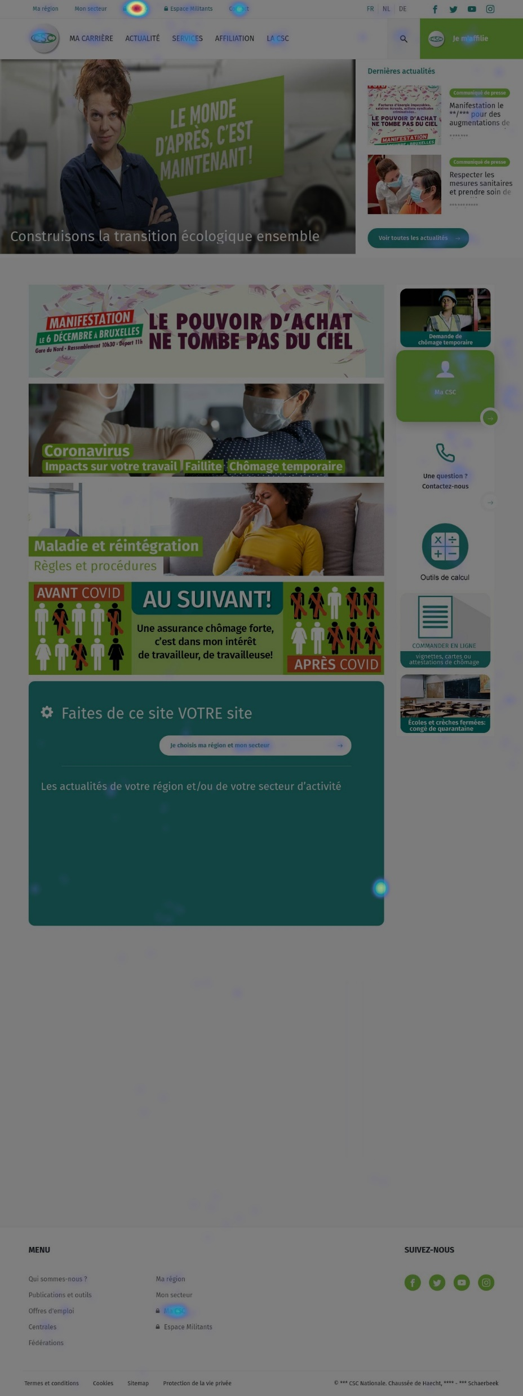

Slide 10
laCSC.be aujourd’hui
11.336 (!) pages, actualités et documents, …
9 696 pages sont vues moins de 100x par an
Seulement 396 pages sont visitées plus que 10x par jour. (notre Top 10 pages fait de 1000 à 10.000 vues par jour +/- pour comparaison )
Nos scores SEO sont très mauvais

Slide 11
laCSC.be aujourd’hui
Contenu dupliqué et structure trop complexe. (ex: 187 pages sur le thème ‘chômage’ dans Ma carrière/Nos services/..).
Du contenu supplémentaire est ajouté quotidiennement. Surtout pousser la communication => ce que NOUS avons à dire.
Nous donnons souvent trop d'informations = trop de pages sans conversion ni stratégie.
Où mettons-nous notre temps ? Beaucoup de travail pour un impact parfois très faible. « Sensibilisation »
Aucun plan d'action pour attirer les bonnes personnes vers votre contenu => faible nombre de visiteurs

Slide 12
Avoir un site avec plus d’impact
Meilleur équilibre entre la communication "push" et "pull".
Structure plus simple (par exemple, la csc)
Du nouveau contenu sur le site ? Elaborer d’abord un plan de communication, l'analyser 🙋 et l'évaluer => checklist (groupe cible, canaux, conversion, timing,...).
Le site web est un outil de conversion et un moyen d'interagir avec nos membres, ce n'est pas une archive.
Comment attirer les bonnes personnes vers le bon contenu. Pas de plan ? Pas sur le site.
Enlever le surplus et travailler à la conversion. 1 page de destination avec éventuellement une page supplémentaire par conversion.
Éviter le contenu dupliqué et structuré mieux vos pages
Webredactiestatuut/Statut éditorial du Web (pour approbation)

Slide 13
Remarques ou questions ?

